Slide 1
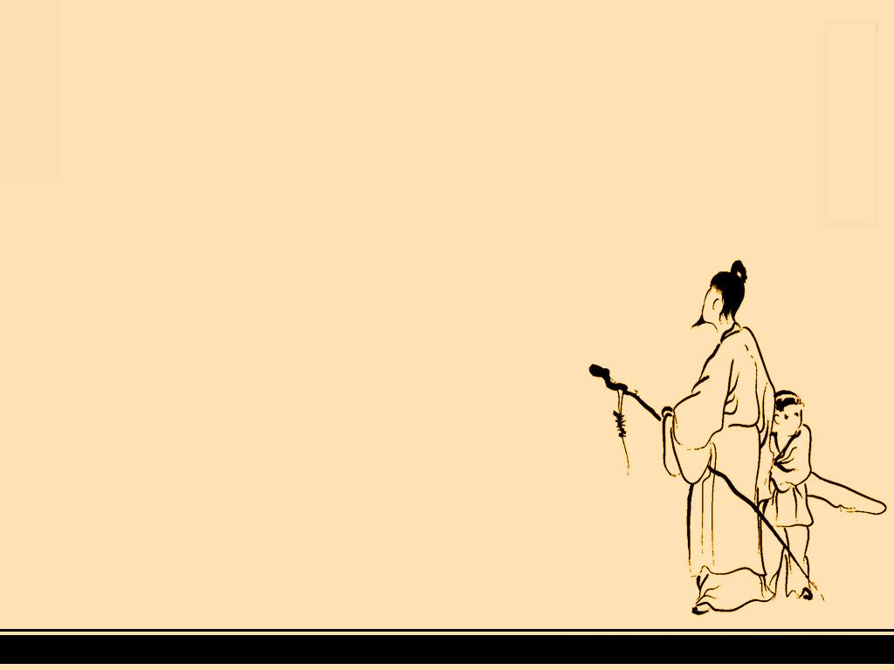

逍遥游
庄 子

Slide 2
“我宁游戏污渎之中自快，无为有国者所羁”
－－《史记·老庄韩列传》
我宁愿像泥鳅一样在污泥中自由自在地玩耍，图个身心愉快，而决不为侯王所用，让他们用宰相的枷锁把我限制起来。

Slide 3

庄子（约前369~前286），名 ， 时期 人，著名的 ， 的重要代表，与老子并称为 。
庄子的主要思想是 。在政治上，他主张无为而治。为了现实的束缚和苦闷，他还倡导精神超脱，主张彻底屏除世俗名利地位之心，入于精神自由的“逍遥”之境。
周
战国
宋国蒙
思想家、文学家
道家学派
“老庄”
清静无为

Slide 4
《庄子》
《庄子》一书，今存 篇，分为 ，是庄子所作， 和 ，学术界认为是他人伪作。文笔 ，想象 ，气势 。 《庄子》善于虚构，大多是寓言作品，“寓真于诞，寓实于玄（深奥、玄妙）”。想象丰富，多用夸张、比喻、拟人等修辞方法。从文学价值方面讲，《庄子》一书展现出的浪漫主义才力，更为后世称道和借鉴。鲁迅先生说:"其文汪洋辟阖，仪态万方，晚周诸子之作，莫能先也。"（《汉文学史纲要》）郭沫若说："以思想家而兼文章家的人，在中国古代哲人中，实在是绝无仅有。"（《庄子与鲁迅》）也有人称他的作品是"文学的哲学、哲学的文学"。
33
内篇7
外篇15
杂篇11
汪洋恣肆
奇特丰富
波澜壮阔

Slide 5
庄子散文的艺术特点
（一）“寓言”、抽象的哲理寓于具体形象之中，使哲理文章以文学性见长。
（二）想象奇幻、意境渺远，富有浪漫主义色彩。
（三）描写生动细致，比喻精当，形象光怪陆离而生动传神。
（四）行文错综变化，语言奇诡雄放。

Slide 6
庄子思想意义：
A、积极方面，它揭示了社会统治思想的本质，表现了摆脱精神束缚的热烈渴望，为封建时代具有反传统精神和异端思想的文人提供了哲学出发点。
B、消极方面，所追求的自由只是理念上而非实践的方面，提供给人的只是逃避社会矛盾的方法，因而始终为统治者所容忍，同时消极避世，也给后世带来了厌世的影响。

Slide 7
心灵的追求之歌
《逍遥游》
什么是“逍遥”？王先谦（清末学者，曾有史学家、经学家、训诂学家、实业家等称号。 ）《庄子集解》曰：“郭庆藩（其致力于《庄子》研究,颇有心得,著有《庄子集释》十卷）云：逍遥，依《说文》，当作消摇。
又引王瞀[mào]夜云：‘消摇者，调畅悦豫之意。’”成玄英（唐初著名道教学者。对其《庄子疏》进行了较为系统的研究）疏曰：“彷徨，纵任之名；逍遥，自得之称；亦是异言一致，互其文耳。”“逍遥”本义可指“游戏以自乐”，悠游自得的样子，有无所羁绊、无所依傍、无所凭借之意。

Slide 8
“逍遥”一词除了用作题目外，在原文文末还出现过：“今子有大树，患其无用，何不树之于无何有之乡，广漠之野，彷徨乎无为其侧，逍遥乎寝卧其下。”这里，“逍遥”与“彷徨”对举，根据文意，“彷徨”所表达的意思侧重于“身游”，与之相对，“寝卧其下”的“逍遥”应该是指“心游”“神游”了。在本文中，“逍遥”指的是无待的自由，即圣人的精神境界。逍遥和游是分不开的，在一定程度上，逍遥就是游，逍遥的本质和意义由“游”来表述，游是逍遥的式样。“逍遥游”就是没有任何束缚地、自由自在地活动，指无所依赖、绝对自由地遨游于永恒的精神世界。

Slide 9
庄子生活在社会矛盾极其复杂的乱世。战时，诸侯征战不已，暴君佞臣杀人如麻。他的志向抱负在现实中不可能实现，无法获得生命的自由，于是，他以追求精神上的自由来逃避纷乱的现实。希望在精神上天马行空、无所羁绊，让精神的生活去解放作为形体的生命，从而达到物我两忘、超然物外的绝对自由。

Slide 10
《逍遥游》居《庄子·内篇》之首，是阐发庄子追求绝对精神自由的思想观点的著名篇章。可以说《逍遥游》是《庄子》一书的纲领。就艺术特色来看，也可称为庄子的代表作。其文雄放、奇幻，足以显示庄子的思想和文章所特有的风格。“开宗不了逍遥字，空读南华三十篇”（马叙伦《为〈庄子义证〉成率题绝句》 《庄子》又称《南华经》, ），可见《逍遥游》在《庄子》一书中的重要性。

Slide 11
全文大致分为三个部分，第一部分从篇首到“圣人无名”，提出只有做到无己、无功、无名才能“无待”，从而达到逍遥的境界。
第二部分从“尧让天下于许由”至“窅[yǎo]然丧其天下焉”，进一步论证“至人无己，神人无功，圣人无名”。
第三部分从“惠子谓庄子曰”至篇末，归纳主题，指出“逍遥游”的最高境界。

Slide 12

课文节选部分是《逍遥游》的主体，文章从对比许多不能“逍遥”的例子说明，要想真正达到自由自在的境界，必须“无己”、“无功”、“无名”。

Slide 13


中国经典漫画欣赏

Slide 14
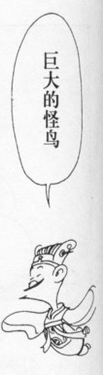

Slide 15
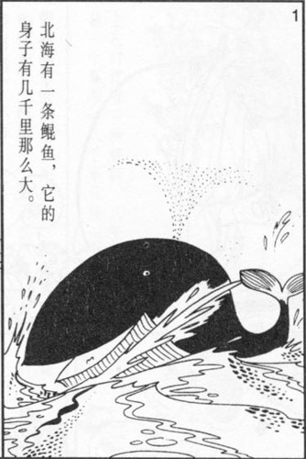

Slide 16
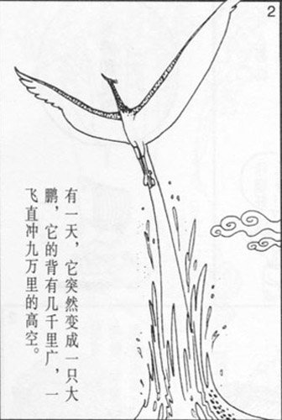

Slide 17
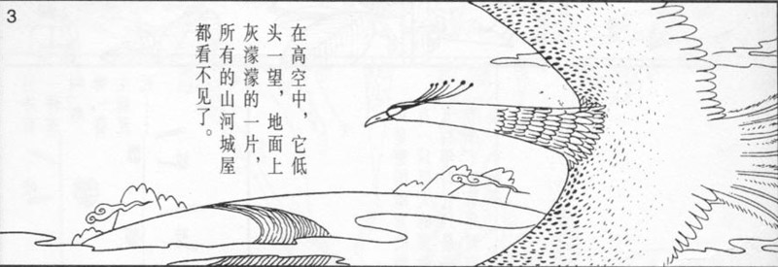

Slide 18
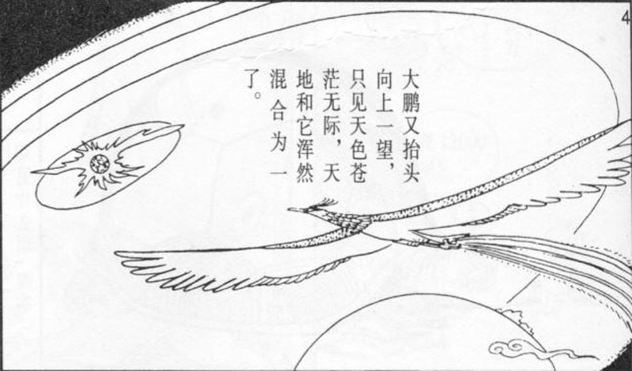

Slide 19
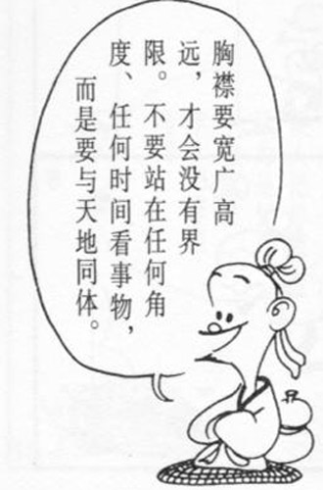

Slide 20
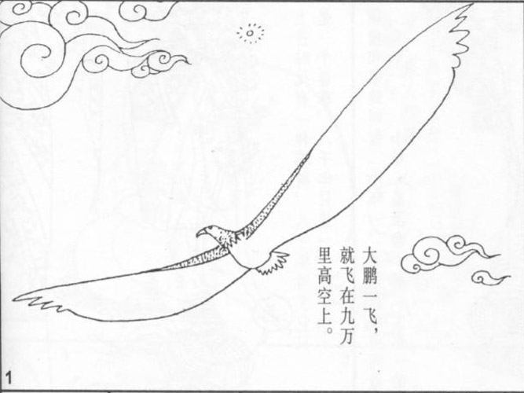

Slide 21
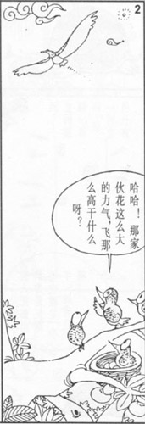

Slide 22
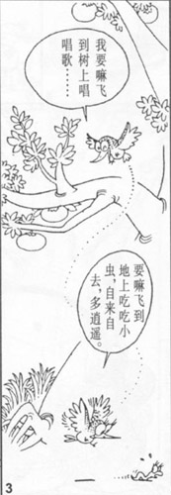

Slide 23
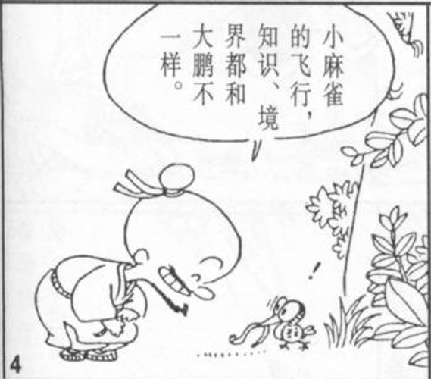

Slide 24
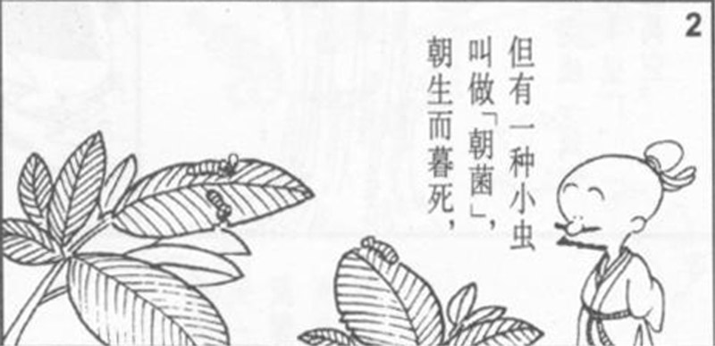

Slide 25
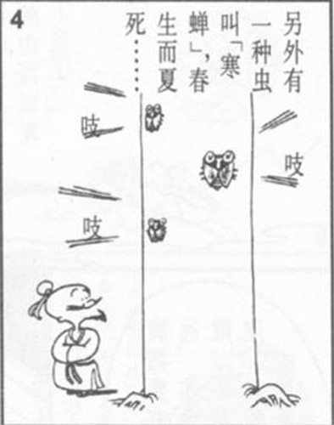

Slide 26
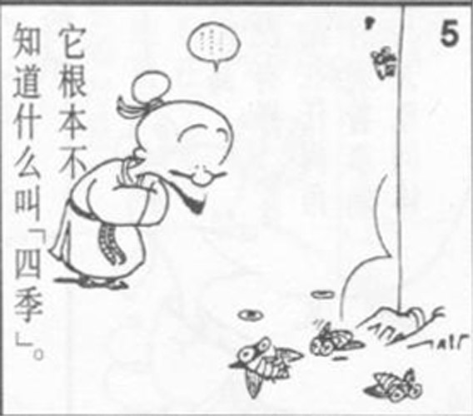

Slide 27
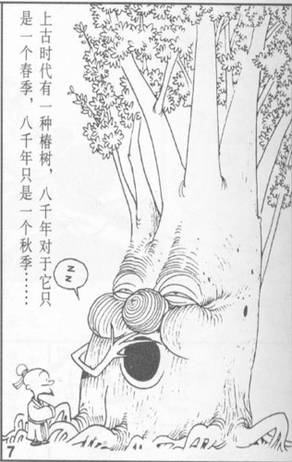

Slide 28
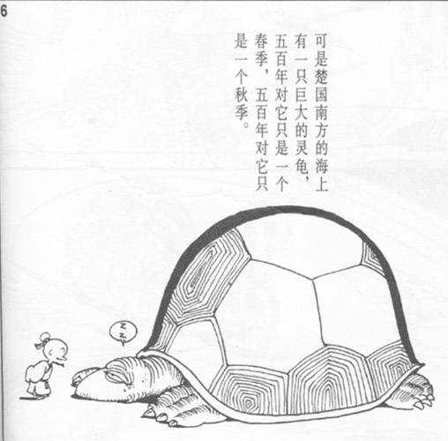

Slide 29
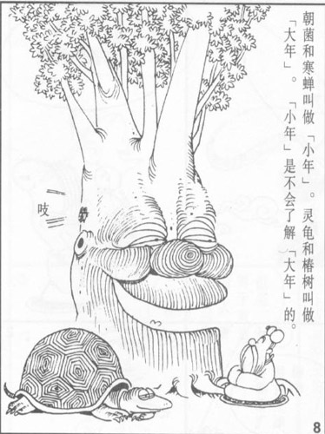

Slide 30
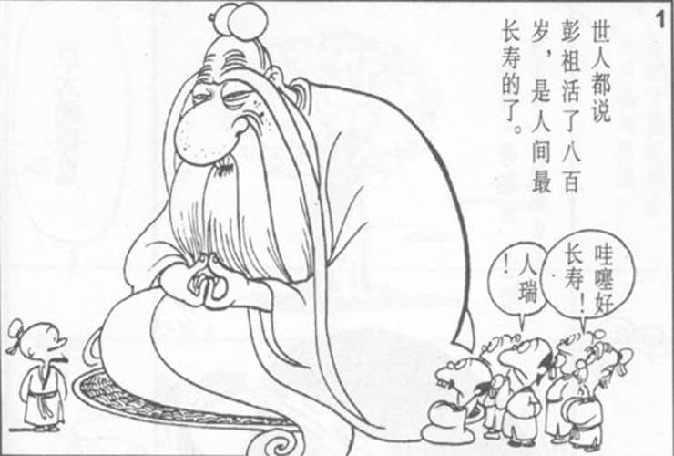

Slide 31
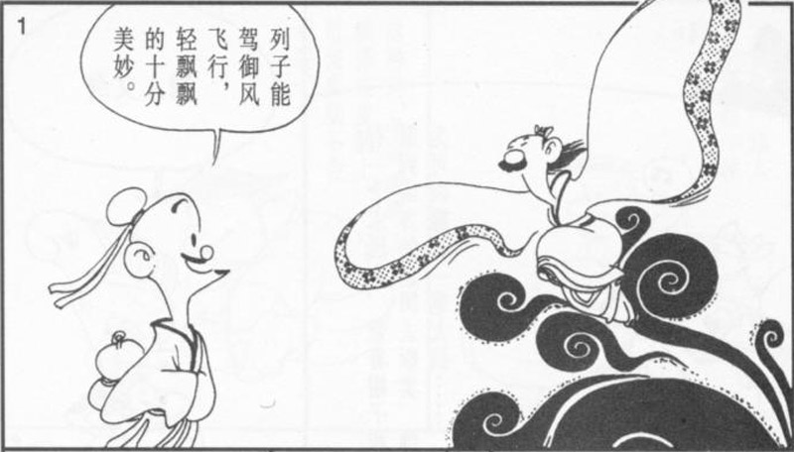

Slide 32
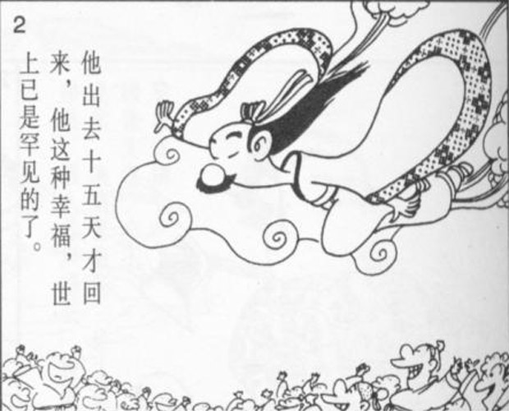

Slide 33
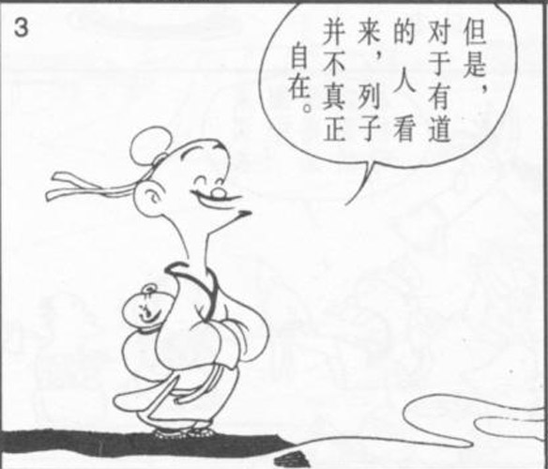

Slide 34
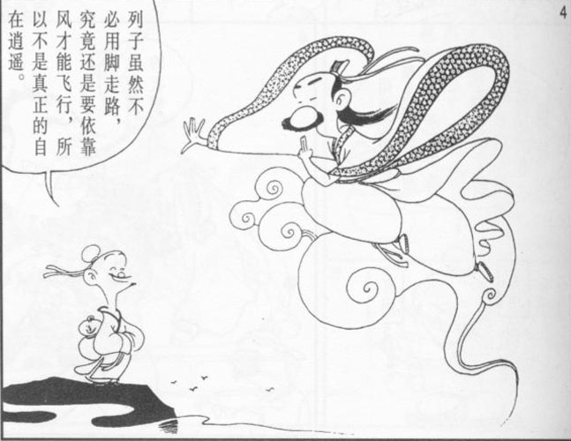

Slide 35
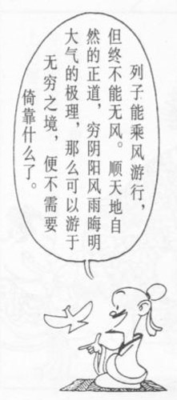

Slide 36
请听课文录音

Slide 37

注意下列红色字的注音：
tiáo
míng
蜩蝉（ ）
舂粮（ ）
蟪蛄（ ）
大椿（ ）
斥鴳（ ）
泠然（ ）
万仞（ ）
北冥（ ）
鲲鹏（ ）
抟（ ）
迁徙（ ）
坳堂（ ）
草芥（ ）
夭阏（ ）
蓬蒿（ ）
kūn
chōng
tuán
huì gū
xǐ
chūn
āo
chì yàn
jiè
líng
è
rèn
hāo

Slide 38
疏通课文意思（1-1）：
北冥有鱼，其名为鲲。鲲之大，不知其几千里也；化而为鸟，其名为鹏。鹏之背，不知其几千里也；怒而飞，其翼若垂天之云。
译文：北海有一条鱼，它的名称叫鲲。鲲的大，不知道它有几千里。鲲变化成鸟，鸟的名称叫鹏。鹏的背，不知道它有几千里。奋起而飞，它的翅膀就像挂在天边的云彩。
理解：描述鲲鹏的形象——形体硕大无比，变化神奇莫测，奋飞时气势壮美。

Slide 39
（1-2）：
是鸟也，海运则将徙于南冥，——南冥者，天池也。《齐谐》者，志怪者也。《谐》之言曰“鹏之徙于南冥也，水击三千里，抟扶摇而上者九万里，去以六月息者也。”野马也，尘埃也，生物之以息相吹也。
译文：这只鸟，海动风起时就将迁往南方。南海就是大自然的水池.《齐谐》是记载怪异的. 《齐谐》中的话说：“当鹏迁往南海时，振翅拍水，水浪远达几千里。它乘着旋风环旋而上几万里的高空，凭借着六月的大风离开了北海。”山野的雾气，空中的尘埃，都是生物用气息吹拂的结果。
理解：写鹏鸟南飞有所待，并以“野马”“尘埃”做比较，表明世间五万物都有所待。 ----高空中的大鹏和地上的人一样，都不能真正认识天。从另一角度说明大鹏受到限制，是不自由的。

Slide 40
鲲鹏
（大）
形体：几千里、垂天之云
变化：神速
飞行：壮观
----六月之息
活动范围：水击三千里、扶摇而上九万里

Slide 41
李白曾写过一首述志诗： 上李邕 [yōng]
大鹏一日同风起，抟摇直上九万里。
假令风歇时下来，犹能簸却沧溟水。
时人见我恒殊调，闻余大言皆冷笑。
宣父犹能畏后生，丈夫未可轻年少。
《上李邕》是唐代伟大诗人李白青年时期的作品。此诗通过对大鹏形象的刻划与颂扬，表达了李白的凌云壮志和强烈的用世之心，对李邕瞧不起年轻人的态度非常不满，表现了李白勇于追求而且自信、自负、不畏流俗的精神。年轻的李白敢于向大人物挑战，充满了初出犊儿不怕虎的锐气。
在诗中，李白以冲天而起的大鹏自比，表示自己志大才高，气魄非凡；即令时运不好，也决不屈服，表现了一种睥睨一切，虽败不馁的英雄气概。李清照词中亦有“九万里风鹏正举”的豪放之语。岳飞取表字“鹏举”。人们用“鹏抟”（喻指人的奋发有为）、“大展鹏图”（“鹏图”形容人的宏大志向）、“鹏程万里”（“鹏程”比喻人的远大前程）互相祝愿着，传达着不平凡的志向。“鹏”这个意象正是来源于庄子的《逍遥游》。

Slide 42
（1-3）：
天之苍苍，其正色也？其远而无所至极邪？其视下也，亦若是则已矣。且夫水之积也不厚，则其负大舟也无力。覆杯水于坳堂之上，则芥为之舟，置杯焉则胶，水浅而舟大也。风之积也不厚，则其负大翼也无力。
译文：天色深蓝是它的真正颜色吗？还是因为天高地远而看不到它的尽头呢？鹏从高空往下看，也不过这样罢了。再说如果水的积聚不深厚，那么它负载的大船就没有力量。倒一杯水在堂上低洼的地方，那么就只能用小草做它的船，放上一只杯子就贴地了，是水太浅而船太大的缘故。风的积聚如果不大，那么它承载巨大的翅膀就没有力量。

Slide 43
（1-3）：
故九万里，则风斯在下矣，而后乃今培风；背负青天，而莫之夭阏，而后乃今将图南。
所以鹏飞上几万里的高空，风就在它的下面，然后才能乘风；背负着青天，没有什么能阻碍它，然后才打算往南方飞。
理解：为了强调鹏鸟“有所待”，作者连用大舟漂浮有待深水，草芥杯水就能负载两个比喻，说明鹏鸟要高飞九万里必须凭借大风，必须有辽阔的天空才能图谋南行。

Slide 44
（1-4）：
蜩与学鸠笑之曰：“我决起而飞，枪榆枋而止，时则不至，而控于地而已矣，奚以之九万里而南为？”适莽苍者，三餐而反，腹犹果然；适百里者，宿舂粮；适千里者，三月聚粮。之二虫又何知？
翻译：蝉和学鸠嘲笑鹏说：“我一下子起飞，碰到榆枋树木就停下来，有时如果飞不上去，就掉在地上罢了。哪里用得着飞上数万里的高空再往南飞呢？”到郊外的人，只须准备一天三餐，回来时肚子还是饱的；到百里外去的人，头天晚上就要捣米准备干粮；到千里远处去的人，要用几个月来储积粮食。这两只小动物又知道什么呢？

Slide 45
（1-4）：
理解：反驳蜩蝉与学鸠，说明这两种动物也有所待。蜩与学鸠，飞不高，行不远，却自以为得到逍遥，从而嘲笑鹏鸟高飞远行的壮举。作者以行路备粮的比喻进行反驳：“适莽苍者”“适百里者”“适千里者”的备粮各有不同是因为行程远近不一样。鹏鸟、蜩蝉、学鸠体形不一样，因而凭借的风力不一样。蜩与学鸠认识不到自己与鹏鸟的差异和自身的“所待”，反而嘲笑鹏鸟南飞，实在可笑。蜩与学鸠以为自己是无所依赖的，是自由的，因此它们嘲笑鲲鹏。蜩和学鸠不是没有所待，而是必须凭借一点外力。

Slide 46
归纳第一段段意：
鹏鸟奋飞：必须凭借强大的风力。
水雾尘埃：要靠气息相吹。
万物都有所待；
都没有绝对自由。
大舟无力：因为积水不深。
杯水胶地：因为水浅舟大。
蜩鸠嘲鹏：不知自己“所待”。
远行所待：备粮，越远所待越多。
根据上面分析，可以归纳首段段意如下：
阐明世间万事万物，大至鹏鸟，小至尘埃，它们的活动都“有所待”，都是不自由的。

Slide 47
思考和延伸：
文中写到了“天之苍苍，其正色邪？其远而无所至极邪？其视下也，亦若是则已矣．”这写的是什么意思呢？
明确：这其实呢，也是在说鹏鸟认识事物的时候也是受到了限制的；站的角度不同，看待事物也是不一样。那么，从这个意义上讲,二虫的认识受到限制是一样的（二虫的认识受限制的原因是飞的不高，无法去理解鹏鸟高飞），既然这样也不用去理会二虫的无知．这也就使得文章自然的转入了下文的“小知”和“大知”的论述．

Slide 48
小结第一段：
选文一开篇就尽显壮阔、神奇，以大鲲巨鹏展开想象，并穷形尽相地进行夸张的描写。这种异想天开之辞造成先声夺人之势，似乎是对鲲鹏大加褒扬，但随即笔锋一转，指出鲲鹏看似逍遥，实则还未达到逍遥的境界，因为鲲鹏还是“有所待”的。与鲲鹏的“大”相对应，作者又举出了野马、尘埃、蜩和学鸠等“小”的形象，以大小对立来阐述物皆有所待的道理。

Slide 49
四-2、疏通课文意思（2-1）
小知不及大知，小年不及大年。奚以知其然也？朝菌不知晦阴，蟪蛄不知春秋，此小年也。楚之南有螟蛉者，以五百岁为春，五百岁为秋；上古有大椿者，以八千岁为春，八千岁为秋，此大年也。而彭祖乃今以久特闻，众人匹之，不亦悲乎！
翻译：小智慧不了解大智慧，寿命短的不了解寿命长的。凭什么知道它是这样的呢？朝菌不知一月的变化，蟪蛄不知一年的变化。楚国的南面有螟蛉树，用五百年为一一个春季，上古有大椿树，用八千年为一个春季，八千年作为一个春季，这是长寿啊。彭祖如今独自以长寿出名，一般人与他相比，不是很可悲吗？
理解：这里运用“小知”与“大知”、 “大年”与“小年”的不同，进一步强调说明人在认识上的大小区别。在庄子看来，万物既然都有所待，人为地以小比大，这本身就是可悲的。这里实际上是承接上段蜩蝉与学鸠嘲笑鹏鸟一事展开议论的。

Slide 50
疏通课文意思（2-2）
汤之问棘也是已。穷发之北，……且适南冥也。斥鴳笑之曰：“彼且奚适也？……此亦飞之至也。而彼且奚适也？”此大小之辩也。
翻译：汤问政于棘也是这种情况。不生长草木的荒远之北……将要到南海去。斥鴳嘲笑它说：“它将要到哪里去呢？……这也就是飞的最高限度了，而它将要飞到哪里去呢？”这就是大和小的区别。
理解：这里引用汤询问棘的一段话，是再次对前文谈到的“小知”与“大知”、“小年”与“大年”的区别的印证。在篇章上，与第一段照应。

Slide 51
思考：一、二两段中有什麽明显的相同甚至可以说是重复的内容？你能说出其中的用意吗？
三次写到鹏的故事，第一次是用自己的口吻说的，第二次用《齐谐》这一典籍说明，第三次则引用了汤问棘的史料，虽然侧重点略有不同，但用意却是一致的：佐证自己所说为真实。这便是庄子行文惯用的“以重言为真”。
穿插几乎相同的“蜩鸠笑鹏”和“斥鷃笑鹏”故事，一则为了对比衬托出鹏的形象；二则则可以造成行文的波澜，正可谓“文似看山不喜平”。

Slide 52
思考：你认为作者写鹏、写蜩等动物，还有什么深层的含义吗？
大鹏从某种意义上讲就是庄子自己——向往着自由逍遥却又无法逍遥。所以他在众人与彭祖相比时，用了一个“悲”字。他在悲着众人，笑着蜩、鸠时，也在悲着自己。鹏尽管有能力，有恒心与毅力，能够“抟扶摇而上九万里而南”，但它终究“有所待”，不能随心所欲。这不正是庄子自己在现实生活中的写照吗？他参透世事，不愿被“供于神龛”，也能梦蝶忘我，不为丧死而悲，但他终是一条“涸辙之鲋”，不得不为“五斗米”而苦。《逍遥游》便是他在痛苦中的挣扎，也是挣扎中的期盼。但是正是有了这一份纯美的期盼，坎坷的人生才充满了诗意。
• 那么蜩、鸠自然也隐喻着生活中的那些无知而自大的人。这就是庄子的寓言故事——“以寓言为广”。）

Slide 53
四-3、疏通课文意思（3-1）
故夫知效一官，行比一乡，德合一君，而征一国者，其自视也，亦若此矣。而宋荣子犹然笑之。且举世誉之而不加劝，举世非之而不加沮，定乎内外之分，辩乎荣辱之境，斯已矣。彼其于世，未数数然也。虽然，犹有未树也。夫列子御风而行，泠然善也，旬有五日而后反。彼于致福者，未数数然。此虽免乎行，犹有所待者也。若夫乘田地之正，而御六气之辩，以游于无穷者，彼且恶乎待哉？ ……故曰：至人无己，神人无功，圣人无名。
翻译：所以那些才智足以授予一个官位，品行顺合一方百姓、道德符合君主心意、能力足使国人信任的人，他们看待自己，也像斥鴳一样。宋荣子嗤笑这四种人，世人都称赞他，他却并不因此而奋勉，世人都非议他，他却并不沮丧，他认清自我与外界的分际，辨明荣辱的界限。他在世间没有追求什么，他认清即使这样，还是没有树立起来的最高境界。列子乘风而行，飘然轻巧，十五日后返回。他对于招财纳福的事没有拼命追求。这虽然不用步行，但还是要凭借风力。如果顺应田地万物之性，驾驭六气的变化，在无穷无尽的时空遨游，那还凭借什么呢？所以说：至人无自我，神人无功利，圣人无名声。

Slide 54
9、最后一段写了几类人？有何共同的特点？
承接上文的“万物皆有所待”而来，由物及人，点明“知”、“行”、“德”、“耐”者“犹然可笑”；宋荣子“犹有未树”；列子“犹有所待”。为最后点出观点做了最后的铺垫。）

Slide 55
10、提问：那作者所认为的真正的逍遥到底是什么？这是怎样的境界？哪种人能达到种境界？
“若夫乘天地之正，而御六气之辩，以游无穷者，彼且恶乎待哉？” 文章最后提到的“至人、神人、圣人”才能达到这种境界，因为他们“无己、无功、无名。”

Slide 56

真正的逍遥
能够效、比、合、征的四种人
宋荣子
列子
至人
神人
圣人
衬 托
非逍遥
真逍遥

Slide 57
怎样才算是逍遥游呢?
庄子设想：如果能够顺应大自然的规律，而把握好阴阳风雨晦明这“六气”的变化，遨游在无边无际的空间，那么他还要依靠和凭借什么呢?所以他的最后结论是：至人无己，神人无功，圣人无名。这三句翻成现代汉语就是：修养高的人，会忘掉小我；修养达到神秘莫测境地的人，不再去建功立业；修养达到圣人境界的人，更连任何名位都不追求了。到这里，全篇的中心思想和盘托出，使人豁然开朗。原来，按照庄子的看法，不但蝉、小鸟和在一乡一国有作为的人们只是小知小见，没有达到“逍遥游”，就连在九万里高空飞翔的大鹏和能驾风远行的仙人列御寇，由于仍不得不有所依靠和凭借，也算不上真正的“逍遥游”──即绝对自由。真正的逍遥游是要“乘天地之正，御六气之辨，以游于无穷”，也就是要达到至人、神人、圣人那样的忘我、无为、无用、无所待的绝对自由的精神境界。

Slide 58
全文鉴赏要点：
借用寓言说理：文章借用大量的寓言把“无所待”的思想寄托于生动的形象中，如文中的鲲、鹏、蜩蝉、学鸠、斥鴳等。
想象丰富，意境开阔：如关于鲲的神奇变化、鹏的遨游太空，丰富的想象让文章汪洋恣肆，充满浪漫主义色彩。
运用了比喻、夸张、拟人等多种修辞手法。

Slide 59
文章的论证思路：
万物皆“有所待”
↓
万物所待有“小大之辩”
↓
世人亦“有所待”（这些都不是“逍遥游”）
↓
什么才是“逍遥游”
↓
怎样才能达到“逍遥游”的境界

Slide 60
本文的主旨是追求一种“无所待”的精神自由的逍遥境界，即顺应万物的本性，悠然自在，适心任性，达到物我一体的精神上的绝对自由。
所谓“无功”就是去掉功名利禄之心，
不汲汲追逐外物。
所谓“无名”，就是忘掉荣辱毁誉得失，
褒贬任人。
所谓“无已”，就是忘掉自我。不受外物的束缚，
达到恬淡自适的境界。
这样消除了物我对立，使精神与道融和为一，
超越一切现实的矛盾，步入超越现实的绝对自由。

Slide 61
讨论：有人说：庄子的“逍遥游”太虚幻了，在我们现实中根本就不能实现。那么还有什麽学习的必要吗？
庄子的逍遥游的确是一种理想的人生。我们置身于自然社会中，不能不受到客观法则的限制，这是必然的痛苦，但庄子告诉我们安时处顺，则穷通自乐；我们在蝇营狗苟地追求名利时，常会扭曲本性、迷失自我，庄子告诉我们敝屣富贵、淡泊名利，则能悠游自得。所以如果说儒家思想是粮店，是我们立身处世之根本，那么道家思想就是药店，在我们处于精神困境中时，帮我们开出一剂解困的良药。这也是庄子思想历经千年依然不老的原因。）

Slide 62
世上没有无缘无故的爱，也没有无缘无故的恨，肯定也就没有绝对的自由！

Slide 63
课堂小练习：
下列句中的红色字我们以前在文言课文中学过，请举出例句。
1、小知（通“智”）不及大知
2、未有知其修（长，高）者
3、旬有五日而后反（通“返”）
4、去（离开）以六月息者也

Slide 64
参考答案举例：
1、小知（通“智”）不及大知
则知明而行无过矣。（《劝学》）
2、未有知其修（长，高）者
邹忌修八尺有余（《邹忌讽气王纳谏》）
3、旬有五日而后反（通“返”）
寒暑易节，始一反焉。（《愚公移山》）
4、去（离开）以六月息者也
比去，以手阖门（《项脊轩志》）

Slide 65
人活着，刻苦学习努力工作，主要是为追求幸福。而人有两面，社会人和自然人；那么幸福也体现为两面：一、作为社会人的幸福；二、作为自然人的幸福。
作为社会人的幸福：为国为民为集体为社会，奉献力量，实现兼善之志；作为自然人：追求个体幸福与感受，为自己而活，活给自己看，时时舒展自己，独立的幸福体验。孔子曾问弟子之志，其他人都要治国安民，只有曾点说：“莫春者,春服既成；冠者五六人，童子六七人，浴乎沂，风乎舞雩，咏而归。”夫子喟然叹曰:“吾与点也!”这一叹，叹出了孔子心灵深处的梦——做一个治世的自由自在的人，于是那个名叫金人瑞的改名叫金圣叹了。冯友兰的《人生境界》谈到人生的四种境界——主要侧重于社会人的角度来看；老庄的作品则是抛开社会人的那面幸福而谈自然人的幸福——而这一点，正是我们的教材和德育工作中十分欠缺的。

Slide 66
课外阅读：
郭沫若所说：“秦汉以来的一部中国文学史差不多大半在他的影响之下发展。”（《庄子与鲁迅》）
１．鲍鹏山《庄子：在我们无路可走的时候》
２．庄子《秋水》《庖丁解牛》
３．冯友兰《人生境界》
４．南怀谨读《逍遥游》

Slide 67
《庄子*逍遥游》中的成语
鹏程万里/扶摇直上
这个故事出于《庄子*逍遥游》。北冰洋里有条鱼，名字叫做鲲，鲲的躯体，不知道有几千里大。鲲后来变成一只鸟，名字叫做鹏。鹏就是传说中的凤凰。鹏的背就不知道有几千里长。当海风吹起的时候，鹏就飞往南极。它乘着旋风直飞上九万里高空，鼓动双翅，仿佛是遮住天空的云，溅起的水花，就有三千多里。
后来，人们把一个人有远大的前途叫做鹏程万里，把仕途顺利称为扶摇直上。唐朝诗人李白曾说：大鹏一朝同风起，扶摇直上九万里。我国领导人有起名为万里的，就是根据这个典故，取鹏程万里的意思。

Slide 68
记得故乡有个村子叫“槐树下”，村里的人都姓石。甲、乙两户人家同时生了儿子。还没上户口的时候，有一天，甲、乙两家的母亲(孩子的奶奶)在路上遇见了。甲母就问乙母：“你家孙子起的什么名字？”乙母说：“叫鹏飞。”甲母听了摇摇头说：“不好听。鹏啊鹏的，跟打枪一样。”乙母回家后连忙和家里人商量改名。过了几天，两家都去报完户口了。甲母和乙母又在路上碰到。甲母问：“你家孙子现在叫什么名字了？”乙母说：“叫石磊。你家孙子呢？”甲母说：“我家孙子啊，他叫鹏飞。”这个鹏程万里的名字就这样被甲家骗去了。

Slide 69

背诵课文第一自然段。

Slide 70

庄生晓梦迷蝴蝶
望帝春心托杜鹃
“昔者庄周梦为蝴蝶，栩栩然蝴蝶也，自喻适志欤！不知周也。俄然觉，则蘧蘧（qú）然周也。不知周之梦为蝴蝶欤，蝴蝶之梦为周欤？庄周问老子，老子曰：周即蝴蝶，蝴蝶即周。以明道之为一。

Slide 71
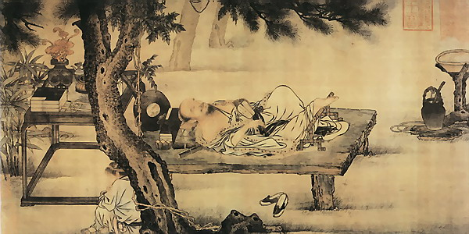
逍 遥 游 庄子

